Slide 1
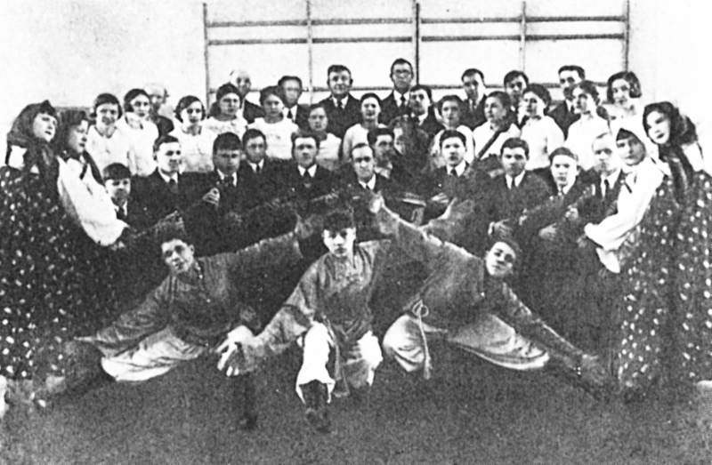
Композиторы и артисты Республики Коми
Ансамбль «Асъя кыа» (1940 г.)

Slide 2
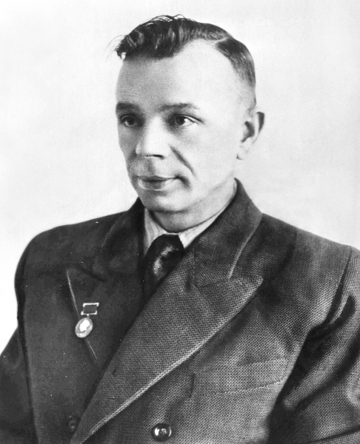
Н.М. Дьяконов - уроженец села Усть-Вымь, лауреат Госпремии СССР, автор пьесы «Свадьба с приданым»

Slide 3
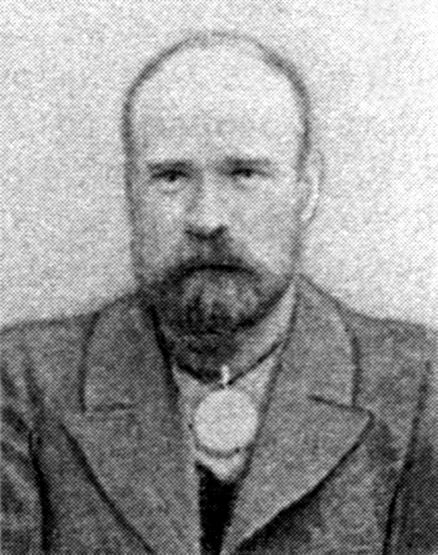
С.И. Налимов (1857-1916) - мастер народных инструментов (особенно балалаек)

Slide 4
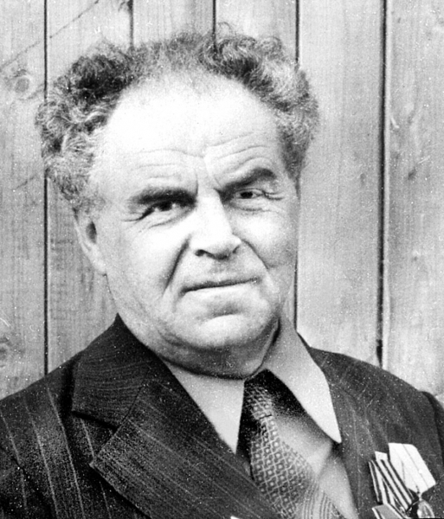
Рафаил Соломонович (Александр) Клейн - поэт, переводчик, драматург; срок отбывал в Воркутлаге, был освобожден в 1955

Slide 5
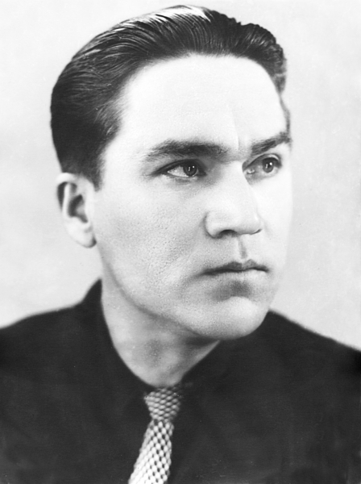
Я.С. Перепелица - композитор, заслуженный работник культуры РСФСР, автор первого национального балета Яг Морт.

Slide 6
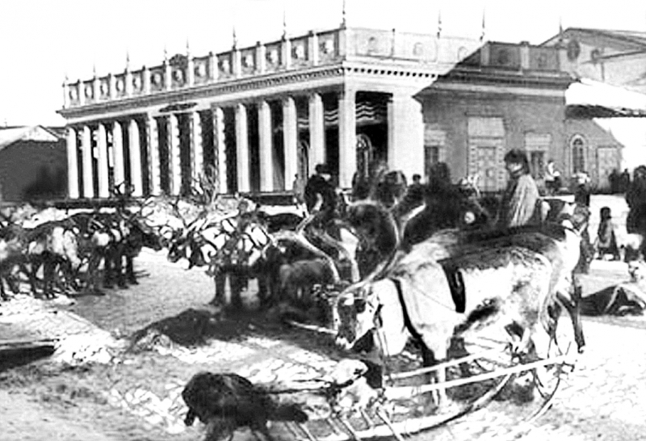
Воркутинский музыкально-драматический театр (1946 г.)

Slide 7
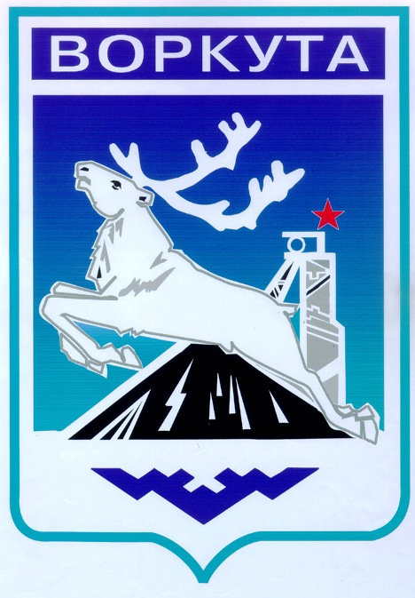
Герб г.Воркуты

Slide 8
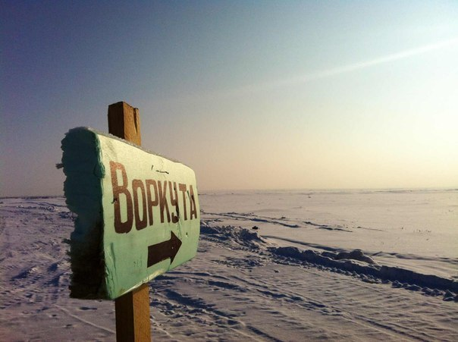

Slide 9
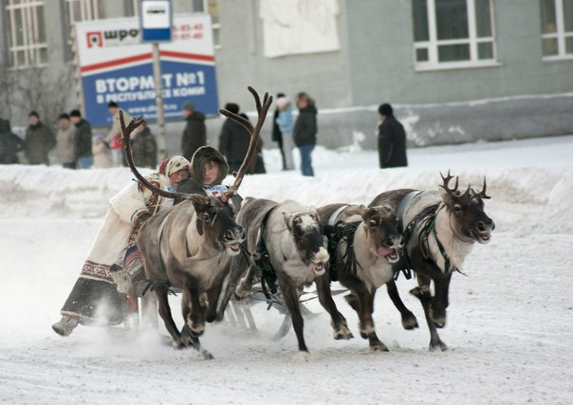

Slide 10
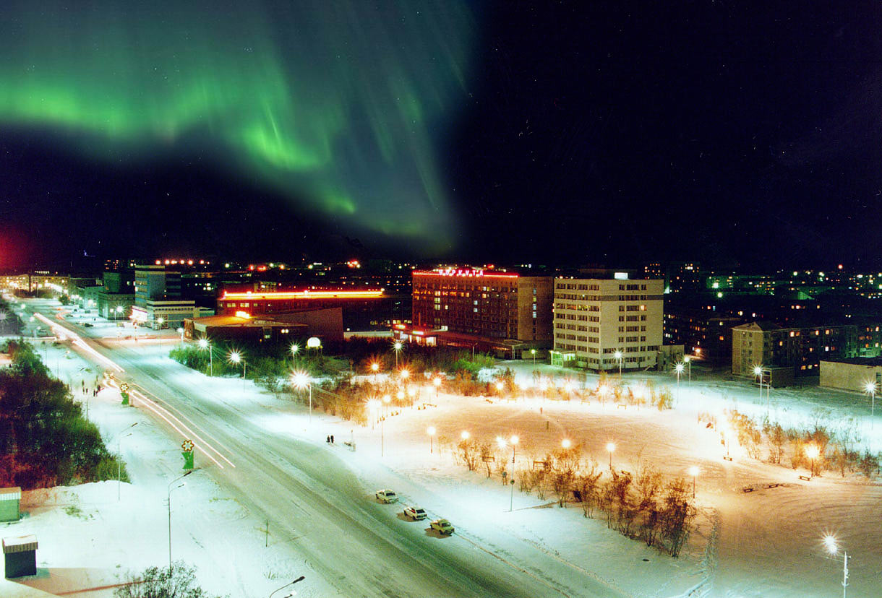

Slide 11
